Slide 1
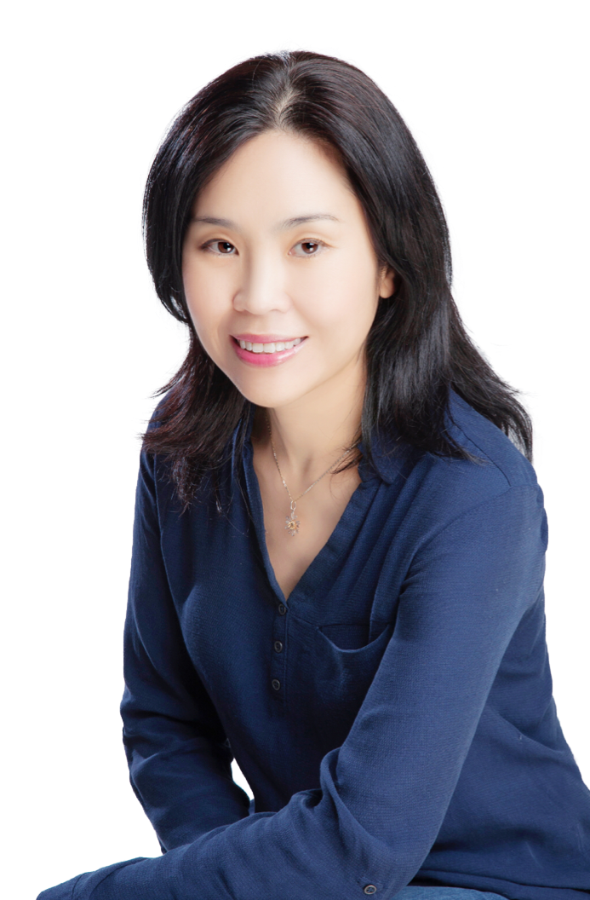
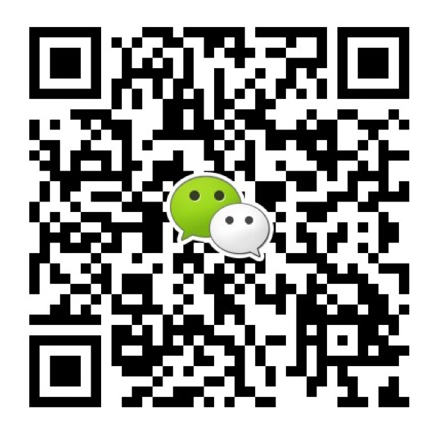
精英培训 考牌成功
免费
加入一年
返还学费
快捷
线上线下
全面解析
包过
一次付费
包到通过
地产/租赁/贷款牌照
英语辅导一站完成
精英讲师：
Maggie Jia 贾惠芳
Associate Broker
早班：周一 10am-1pm，晚班：周三 6-9pm ，每次两个章节
网络试听: www.realpass.ca
立即报名: 604 720 3508 微信: magiland
地址: 8594 Granville St. Vancouver BC V6P 4Z7

Slide 2
RealPass

